Slide 1

Ứng dụng học máy trong phát hiện deepfake video
Sinh viên: Nguyễn Duy Khánh Linh - 20204839
Giảng viên hướng dẫn: Nguyễn Linh Giang

Slide 2
Giới thiệu đề tài
Ban đầu, deepfake được phát triển với mục tiêu giải trí và sáng tạo, tạo ra những nội dung giả hài hước hoặc kỹ xảo trong ngành điện ảnh. Tuy nhiên, việc sử dụng deepfake có thể dẫn đến những hệ quả tiêu cực. Những video và hình ảnh deepfake có thể được sử dụng để lan truyền thông tin sai lệch, gây ảnh hưởng tiêu cực đến xã hội và cá nhân.

Slide 3
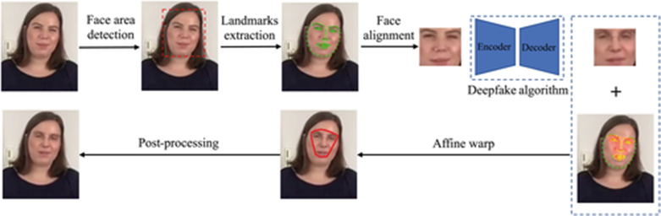
Quy trình chung tạo ra deepfake

Slide 4

Phương pháp phát hiện deepfake
Phương pháp dựa vào hiện tượng cong vênh gương mặt
(Face warping artefacts)

Slide 5
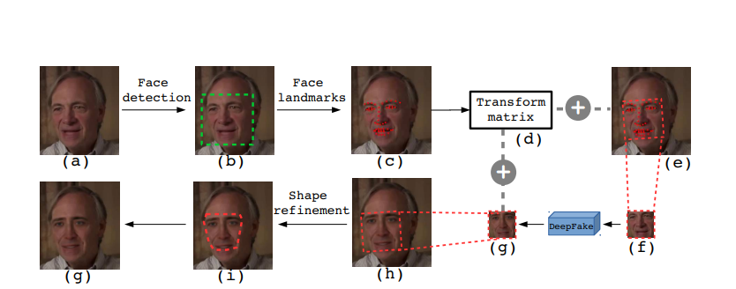
Phương pháp dựa trên sự không nhất quán về độ phân giải giữa khu vực khuôn mặt bị biến đổi và bối cảnh xung quanh
Hình ảnh khuôn mặt được tạo ra từ thuật toán deepfake thường có kích thước cố định. Vì vậy chúng cần trải qua xử lý, được biết là thực hiện các quá trình biến đổi tuyến tính

Slide 6
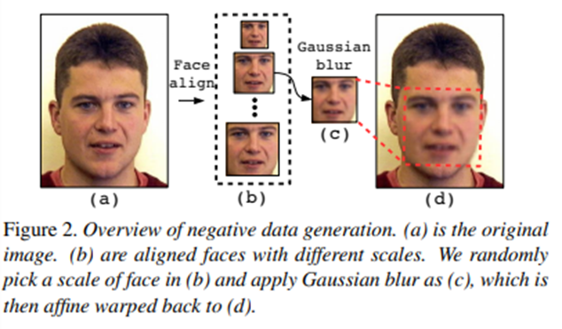
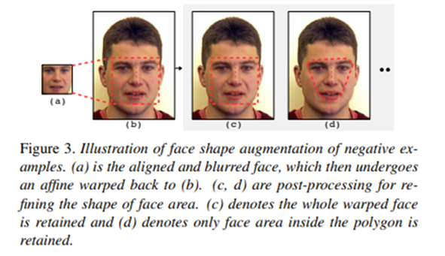
Quá trình tạo ra negative sample
Negative sample sẽ được tạo ra thông qua quá trình mô phỏng về độ phân giải không nhất quán trong các biến đổi affine trên khuôn mặt thật

Slide 7
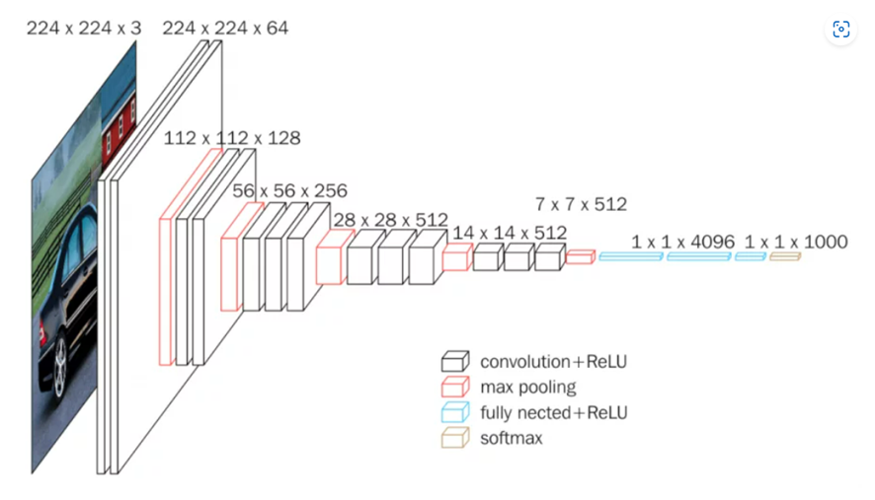
Mô hình VGG16
13 lớp tích chập (convolutional)
4 lớp rút gọn (pooling)
3 lớp kết nối đầy đủ (fully connected)
Hàm đơn vị tuyến tính ReLU
Hàm phân loại softmax

Slide 8
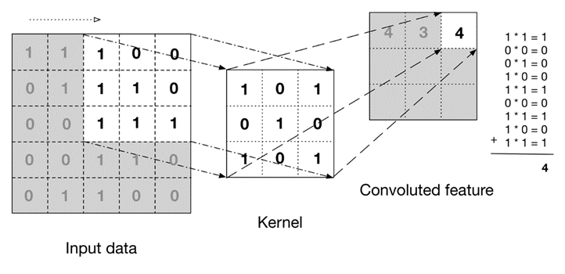
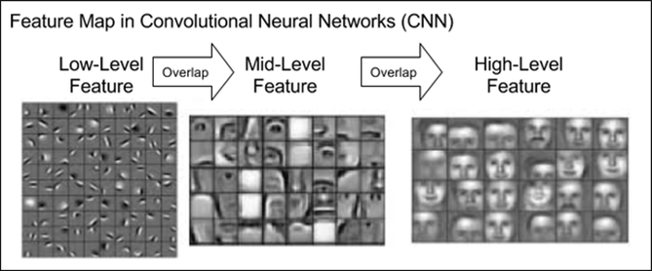
Lớp tích chập
Thể hiện sự liên kết cục bộ giữa các điểm ảnh.
Stride và Padding là hai yếu tố quan trọng
Bộ lọc trong các lớp tích chập khác nhau sẽ khác nhau. Với các lớp đầu, bộ lọc chỉ phát hiện chi tiết chung như đường ngang, dọc. Cho tới các lớp cuối dùng, thu được các đặc trưng đủ tốt, đủ để tiến hành phân loại

Slide 9
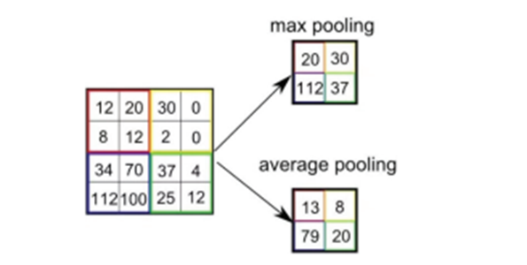
Lớp rút gọn
Số lượng tham số sau mỗi lớp tích chập = số bộ lọc * kích thước ma trận * chiều sâu ma trận đầu vào, trong đó chiều sâu bằng số lượng bộ lọc ở lớp trước đó.
Việc giảm số lượng bộ lọc là không khả thi vì mỗi bộ lọc là để tìm ra đặc trưng cụ thể
Tuy nhiên có thể tìm giá trị đại diện cho mỗi một vùng không gian mà bộ lọc đi qua sẽ không làm thay đổi các đường nét chính của bức ảnh nhưng lại giảm được kích thước của ảnh

Slide 10
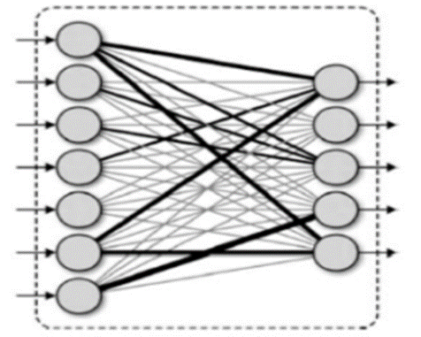
Lớp kết nối đầy đủ
Ma trận đầu vào sẽ được tiến hành trải phẳng (flatten) trở thành một vector.
Các nút trong lớp fully connected sẽ được kết nối với mọi phần tử trong vector
Đầu ra bằng cách nhân các giá trị nút đầu vào với một ma trận trọng số tương ứng, sử dụng hàm ReLU để loại bỏ các giá trị âm.
Các nút trong lớp fully connected tiếp theo lại được kết nối với mọi nút của lớp trước đó

Slide 11
Loại bỏ các điểm ảnh có giá trị âm, thay bằng 0
Hàm kích hoạt phi tuyến ReLU
Rectified Linear Unit
𝑓(𝑥) = 𝑚𝑎𝑥(0, 𝑥)
Hàm ReLU thúc đẩy quá trình hội tụ nhanh hơn
Do ReLU không bị bão hoà ở 2 đầu như Sigmoid và Tanh.
Hàm ReLU tính toán nhanh hơn.
tanh(x) = (e^x - e^(-x)) / (e^x + e^(-x))
sigmoid(x) = 1 / (1 + e^(-x))

Slide 12

Hãy viết chủ đề hoặc ý tưởng của bạn
• Tính giá trị exponentials (hàm lũy thừa cơ số e) cho từng thành phần của đầu vào:
exp_i = exp(z_i)
• Tính tổng các giá trị exponentials:
sum_exp = sum(exp_i) for all i
• Tính giá trị đầu ra softmax cho mỗi thành phần:
softmax_i = exp_i / sum_exp for all i
5 trên 6
Hãy trình bày ngắn gọn về những gì bạn muốn thảo luận.

Slide 13
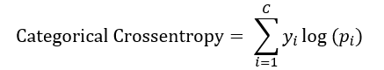
Đo lường sự khác biệt giữa đầu ra dự đoán của mô hình và giá trị đúng tương ứng với dữ liệu huấn luyện
Công thức:
Trong đó:
·C đại diện cho số lớp đầu ra,
· yi là xác suất thực tế (0 hoặc 1) đối với lớp i,
· pi là xác suất dự đoán của lớp i
Hàm mất mát
Categorical Crossentropy
Hàm mất mát phân loại đa nhãn rất nhạy cảm với sự sai khác giữa xác xuất thực tế và xác suất dự đoán của lớp i.

Slide 14
Phương pháp Gradient giảm ngẫu nhiên là biến thể của Gradient Descent (GD)
SGD được thiết kế để tối thiểu hóa hàm mất mát bằng cách điều chỉnh các trọng số của mô hình dựa trên đạo hàm của hàm mất mát.
Công thức:
Trong đó:
·w(t+1) là trọng số được cập nhật tại bước thời gian t+1,
·w(t) là trọng số hiện tại,
·learning_rate là tốc độ học tập,
.gradient là giá trị của đạo hàm riêng của hàm mất mát đối với trọng số hiện tại. Nó đo lường độ dốc và hướng tăng nhanh nhất của hàm mất mát tại điểm đang xét
Bộ tối ưu hóa SGD
Stochastic Gradient Descent
SGD chỉ tính toán gradient trên một mini-batch.
GD tính toán trên toàn bộ tập dự liệu.
-> Do đó, SGD có thể xử lý các tập dữ liệu lớn một cách hiệu quả hơn trong khi GD không làm được.

Slide 15
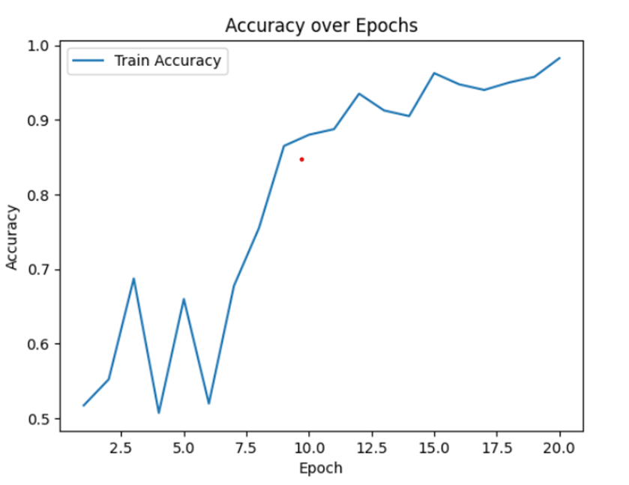
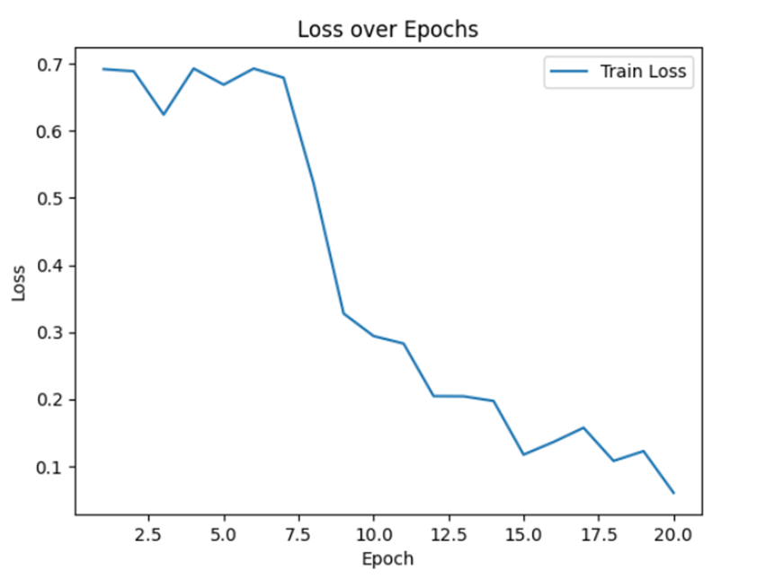
Đánh giá mô hình
Đánh giá độ chính xác của mô hình sau mỗi epoch
Đánh giá sự mất mát của mô hình sau mỗi epoch

Slide 16

Thank you for listening

